Slide 1
Сказочно-былинный жанр
Задание 1
Из данных слов и выражений выбрать 4 варианта, которые наиболее подходят для описания данной картины.
Нажать ЛКМ на правильный ответ.
Автор - Федина Галина Ивановна, педагог ДО,
МБОУ ДО «ДХТД «Гармония» города Калуги

Slide 2
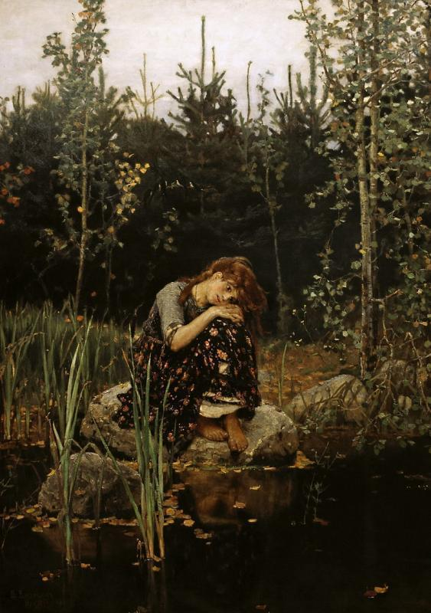
Первые опавшие листочки
Солнечный денёк
Сидит на камне у заросшего озера
Заиндевелый лес
Грустные глаза полны печали
Лицо светится счастьем
Радостные солнечные цвета
Многообразие зеленых тонов
Васнецов В. П.
Алёнушка. 1881

Slide 3
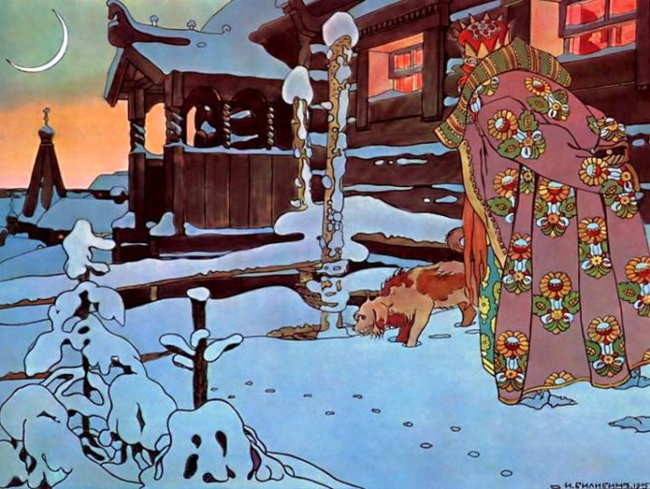
Яркое солнце
Сказочный месяц освещает двор
Царская свита
Царь, застывший в сугробе
За сверкающем окном избы мелькают тени
Зашторенные окна
Билибин И.Я. Иллюстрация к «Сказке о царе Салтане» А.С.Пушкина. 1904
Его верный друг, единственный охранник
Первая пороша

Slide 4
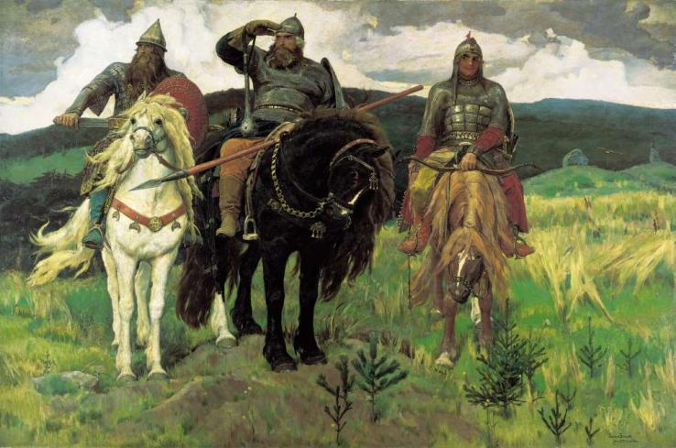
Трое русских витязей, сильных, красивых, надежных
Три девицы под окном
Несут дозор где-то в холмистых полях
Прядут пряжу
Вглядывающийся вдаль величавый богатырь, исполненный сил
Васнецов В.М. Богатыри. 1898
Ведут неспешный разговор
Обладают знаниями, смекалкой, опытом
Грусть, печаль в глазах

Slide 5
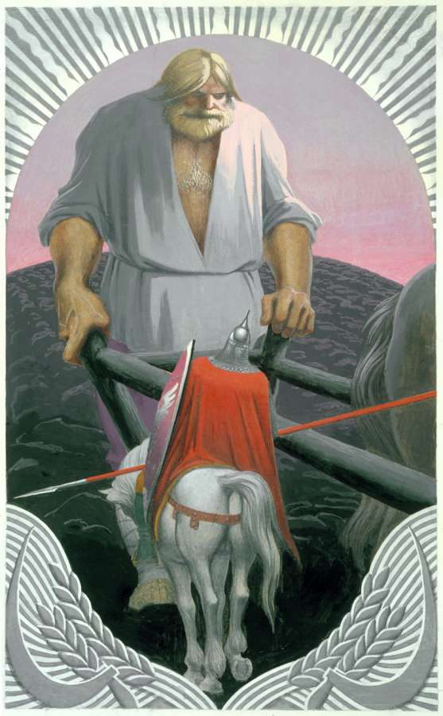
Розовый рассвет
Солнечный денёк
Ореол заходящего солнца, как божественный нимб, освещает богатыря-пахаря
Горизонтальная композиция картины
Бой двух богатырей
Красный плащ героя, воина
Много зеленых оттенков
Сочетание серых и розово-красных оттенков
Васильев К.А. Вольга и Микула.

Slide 6
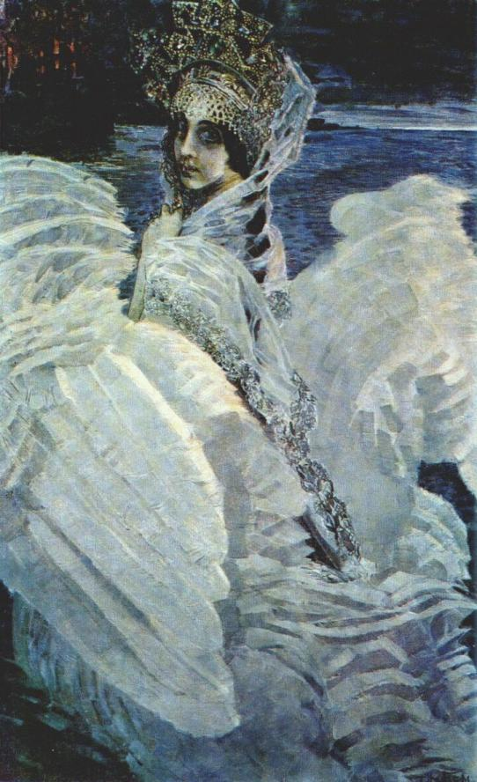
Картина наполнена радостью и весельем
Все замерло в тревожном ожидании
Улыбка освещает образ
Ее огромные глаза полны грусти и доброты
Пронизана солнечным светом
Белоснежное одеяние, фата и корона сверкают в лучах заходящего солнца
Стал символом девичьей красоты и величия
Врубель М. Царевна-Лебедь2. 1900
Вид страшный и отталкивающий

Slide 7
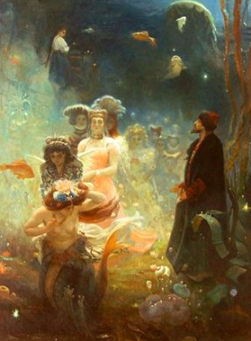
Бескрайние морские просторы
Будничная ситуация
Выплывают на зрителя из глубины
Взгляд купца обращен к зрителю
Внимание купца привлекает девушка - чернавушка
Богатая палитра красок: от светло-оливкового до насыщенного зеленого.
Монохромная палитра красок
Репин И. Е. Садко. 1876
В окружении сказочных рыб, мерцающих своей чешуей

Slide 8
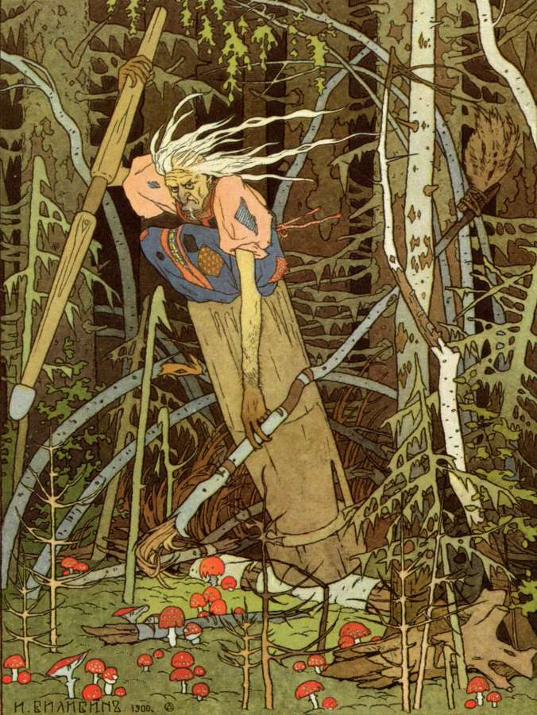
Дремучий, темный, таинственный, непроходимый
Редкие сосны и ели
Вид у неё не просто страшный, отталкивающий
Миловидная старушка
Страж лесного пространства и окрестностей с их обитателями
Прядет свою пряжу
Написана в холодных тонах
Билибин И.Я. Баба-Яга. Иллюстрация к сказке «Василиса Прекрасная»
Идет бредет сама собой

Slide 9
Литература и интернет-поддержка:
Казаева М.В. Энциклопедия живописи для детей. Сказка в русской живописи. – М.: Белый город, 2003.
Страхова Л.Л. Сочинение по картине для младших школьников. – СПб.: Издательский Дом «Литера», 2009. – 80с.
http://gallerix.ru/ - репродукции картин
http://nearyou.ru/story0.html - репродукции картин
http://www.artcyclopedia.ru/ - репродукции картин.

